Slide 1
Superintendência Projetos
16/09/2019

Slide 2


Gestão Projetos
Plano de Trabalho para novo Escopo

Slide 3
Gestão Projetos | Plano Evolução da Área
Plano Evolução Área
Ação | Semana 1 - 26 à 30/08 |  |  |  |  | Semana 2 - 02 a 06/09 |  |  |  |  | Semana 3 - 09 à 13/09
 | 26/8 | 27/8 | 28/8 | 29/8 | 30/8 | 2/9 | 3/9 | 4/9 | 5/9 | 6/9 | 9/9 | 10/9 | 11/9 | 12/9 | 13/9
Mapa de Ações
O que é Engenharia de Soluções
Quais serão nossas responsabilidades?
Matriz de perfil das equipes
Plano Capacitação dos Gerentes de Projetos
Plano de feedback equipes
Desenhar o fluxo do processo
Processe de alocação dos GPs (não mais por VP)
Definir documentos de entradas e saídas dos processos
Plano de comunicação
Plano de transição
PO na equipe?
Consolidação Material
Extensão do trabalho até 20/09

Slide 4
Gestão de Projetos| Novo Escopo Área
Equipe responsável por desenvolver a ideia, previamente definida e priorizada, com a colaboração de todas as áreas da empresa para viabilizar um produto e/ou serviço até a sua operacionalização (end to end).

Slide 5
Gestão Projetos| Responsabilidades
1) Entender a necessidade da área solicitante
2) Identificar processos e áreas relacionadas/envolvidas para evoluir a necessidade (sinalizar novos processos e áreas, se necessário)
3) Documentar a operacionalização da necessidade
4) Planejar e gerenciar as ações para implementação da necessidade junto às áreas envolvidas, mitigando riscos
5) Apoiar o solicitante na definição dos indicadores de acompanhamento e gestão da necessidade junto às áreas envolvidas
6) Acompanhar o indicadores da necessidade, conforme planejamento

Slide 8
Gestão de Projetos| Matriz Colaborador x Perfil
Colaborador | Comunicar | Influenciar | Ter Visão Sistêmica | Planejar | Gerir | Articular/Engajar | Organizar | Controlar | Cumprir Regras | Processo | Habilidades | Total
ADRIANA WIERRBICKI | 12 | 12 | 12 | 6 | 8 | 8 | 4 | 4 | 4 | 70 | 67 | 137
RODRIGO ROSSI | 12 | 12 | 15 | 8 | 8 | 8 | 4 | 4 | 3 | 74 | 62 | 136
ROGERIO MENDES SAMPAIO | 12 | 12 | 12 | 6 | 8 | 8 | 3 | 3 | 3 | 67 | 68 | 135
ANA PAULA DA SILVA CONTE | 12 | 12 | 9 | 4 | 8 | 8 | 4 | 4 | 3 | 64 | 68 | 132
FELIPE RICARDO RAMAO DE OLIVEIRA | 9 | 12 | 12 | 6 | 6 | 8 | 4 | 4 | 3 | 64 | 65 | 129
FRANCISCO FABIAN JANCKE COSTA | 9 | 9 | 12 | 8 | 6 | 8 | 4 | 4 | 3 | 63 | 65 | 128
SANDRA CUNHA ARAUJO | 9 | 12 | 12 | 8 | 6 | 8 | 4 | 3 | 2 | 64 | 62 | 126
DANIELA BARELA LOUREIRO SOTO | 9 | 6 | 9 | 6 | 8 | 8 | 4 | 4 | 4 | 58 | 65 | 123
MARCELO DOS SANTOS FERREIRA | 9 | 9 | 9 | 8 | 6 | 6 | 4 | 3 | 3 | 57 | 61 | 118
RENATO DO VALE LORDÃO | 9 | 9 | 9 | 6 | 6 | 6 | 3 | 3 | 3 | 54 | 63 | 117
JOEL ROSTIROLLA PUCHALSKI | 9 | 6 | 9 | 6 | 6 | 6 | 3 | 4 | 3 | 52 | 64 | 116
SHEILA TATIANA SOUZA DA SILVA | 9 | 6 | 9 | 6 | 8 | 6 | 3 | 4 | 3 | 54 | 62 | 116
MAEL DE FRANCESCHI GONZAGA PRAUCHNER | 9 | 9 | 9 | 8 | 8 | 8 | 4 | 4 | 4 | 63 | 53 | 116
FABIO ANTUNES PINTO | 9 | 9 | 12 | 8 | 6 | 6 | 4 | 3 | 4 | 61 | 53 | 114
ALEX PRADO ILHA | 6 | 6 | 9 | 4 | 4 | 6 | 3 | 3 | 4 | 45 | 55 | 100
PAULO RICARDO FERREIRA ROLIM | 6 | 9 | 9 | 6 | 4 | 6 | 2 | 3 | 2 | 47 | 45 | 92
JOSE ALVARO FEITOSA | 6 | 6 | 6 | 6 | 6 | 6 | 2 | 3 | 3 | 44 | 47 | 91

Slide 9
Gestão de Projetos| Organização por Processos Negócio
Auttar
2
Serviços Financeiros
Antecipação Recebíveis
Extratos
Liquidação
3
Transacionais
1
Plataforma Digital
E-Commerce
Marketplace
1
Canais Digitais
APP e Portais
Onboarding
Canais Externos
Onboarding
Front
Onboarding
Tracking
3
Canais Transacionais
POS, POS Digital
TEF, POS TEF
1
CRM, Ofertas e Pricing
1
Comercial
Backoffice
Logística
Atendimento
Finanças & Controladoria
20HC
Gente & Gestão
Prevenção Fraudes
Tecnologia
Cadastro
Riscos & Compliance
8

Slide 10
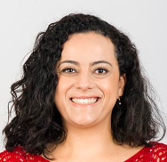
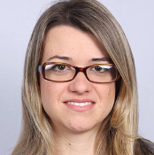
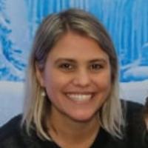
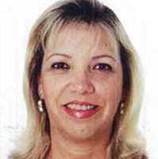
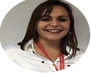
Gestão de Projetos| Nova Estrutura
Leila Klevanskis
Gerente Sênior
Ana Guadagnim
Consultora de TI
Carolina Castro
Gerente de Portfólio
Magda Godoy
Gerente de Portfólio
Patricia Dotte
Gerente de Portfólio
Transformação Digital
Escritório de Projetos
Processos:
Canais Digitais
Canais Transacionais
Pricing | CRM | Ofertas
Risco | Compliance
Atendimento
Cadastro e Cobrança
Comercial
Gente & Gestão
Logísticas
Tecnologia
Processos:
Serviços Financeiros
Auttar
Plataforma Digital
Transacional
BackOffice
Prevenção a Fraudes
Finanças
Controladoria

Slide 11
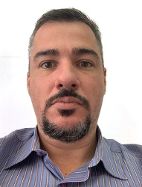
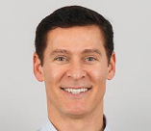
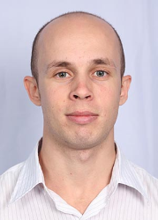
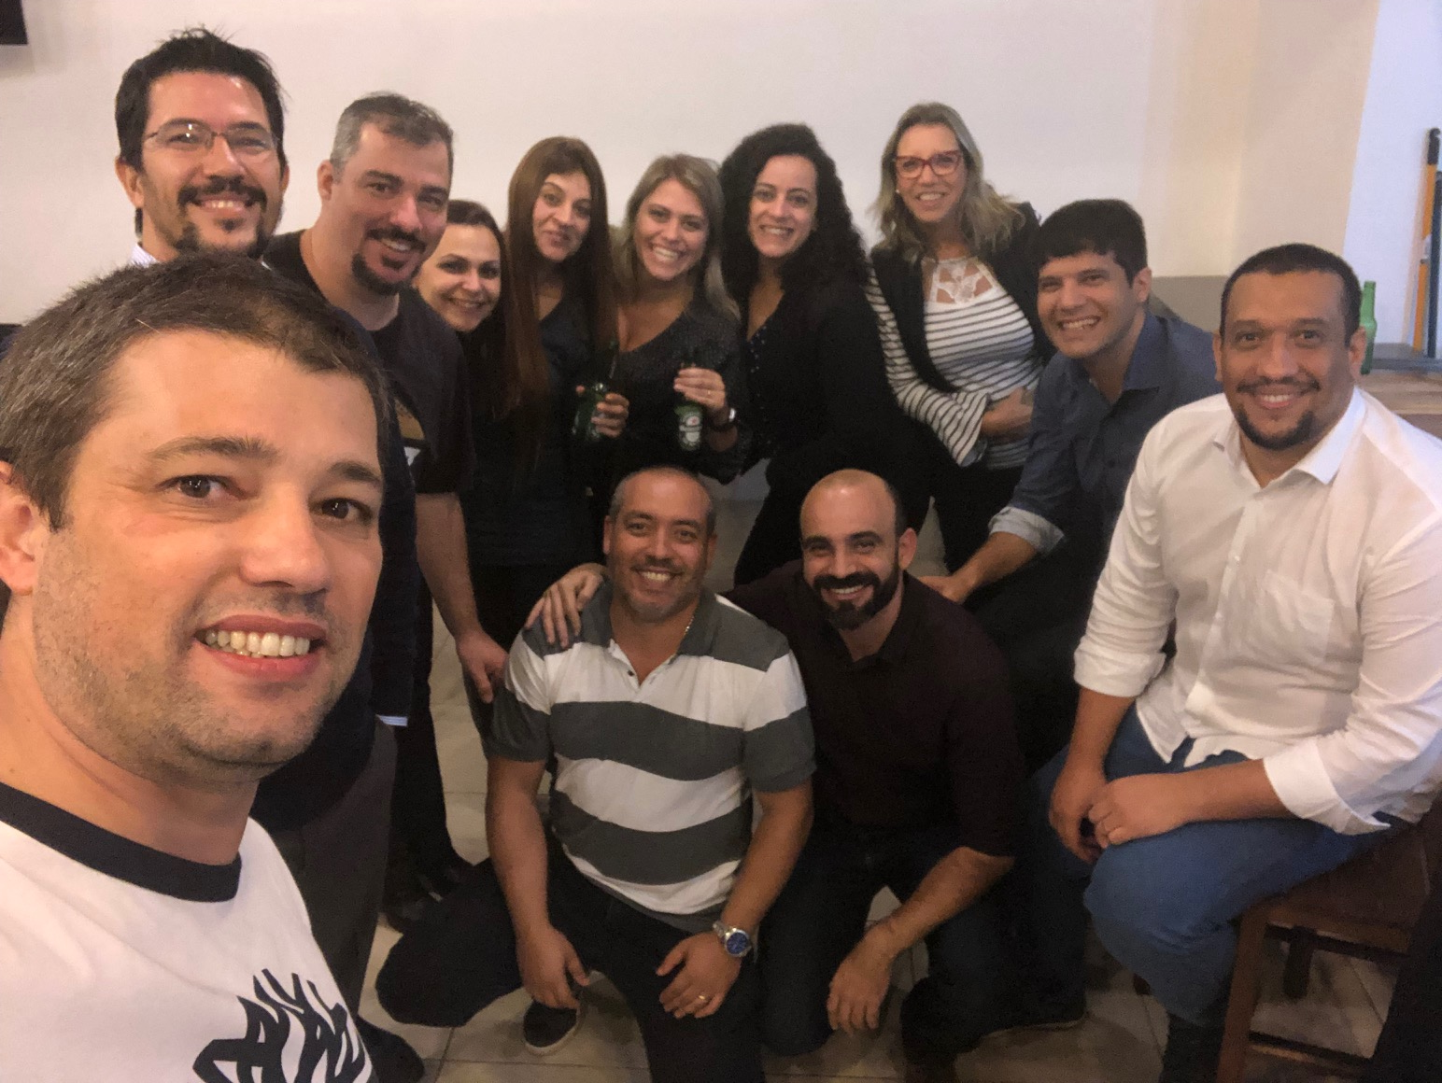
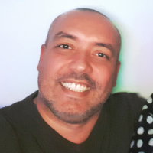
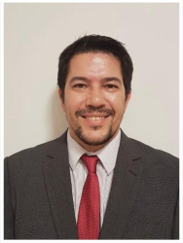
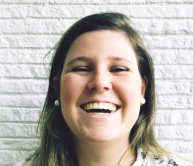
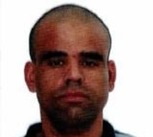
Gestão de Projetos| Nova Estrutura
Patricia Dotte
Gerente de Portfólio
Renato Lordao
Serviços Financeiros
Vilma
Transacional
Alvaro Feitosa
Prevenção a Fraudes
BackOffice
Joel Puchalski
Finanças Controladoria
Karen Nicoletti
Serviços Financeiros
Marcelo Ferreira
Auttar
Rodrigo Rossi
Plataforma Digital
Barasal
Serviços Financeiros
Rogerio Sampaio
Transacional
Angelica Mazia
Estagiária
Alexsander Gomes
Analista de Projetos
HC Existente
Vaga Aberta
Sem HC

Slide 12
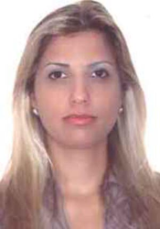
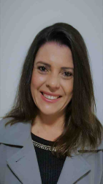
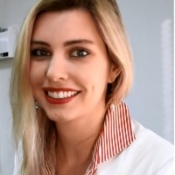
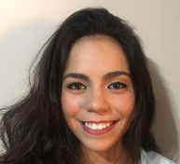
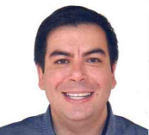
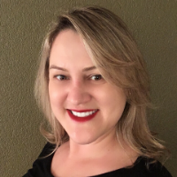
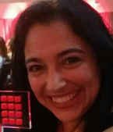
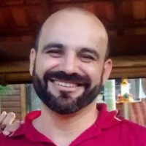
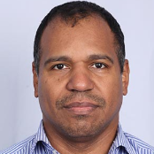
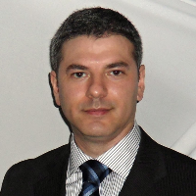
Gestão de Projetos| Nova Estrutura
Magda Godoy
Gerente de Portfólio
Daniela Soto
Canais Digitais
Mael Prauchner
Canais Digitais
Ricardo Bonfim
Canais Digitais
Ana Conte
Atendimento
Barbara Souza
Estagiária
Paulo Rolim
Canais Transacionais
Comercial
Adriana Wierrbicki
Cadastro e Tecnologia
Gente & Gestão
Sheila Silva
Logística
Fabio Pinto
Pricing | CRM | Ofertas
TBD
Pricing | CRM | Ofertas
Felipe Ramão
Risco| Compliance
Alex Ilha
Tecnologia
Cobrança
HC Existente
Vaga Aberta
Sem HC

Slide 13
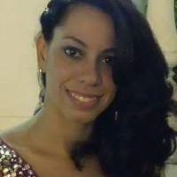
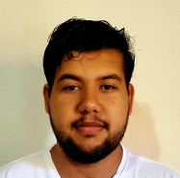
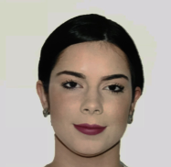
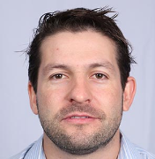
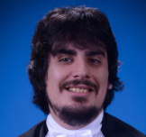
Gestão de Projetos| Nova Estrutura
Carolina Castro
Gerente de Portfólio
Ana Barcelos
Analista de Projetos
Albani Junior
Estagiário
Andressa
Analista de Projetos
Adriano Freitas
Especialista
Rodrigo Julian
Analista de Projetos

Slide 14

Time de Projetos| Capacitação - 1° Semana
30/09
TECNOPUC
Prédio 96C
Sala 208
10:00 as 12:00 - Canais Digitais por Tiago Lopes |Rodrigo Zuchetto | Cícero Leuck
13:30 as 15:30 – Risco e Compliance por Marcos Girão | Fabio Fussiger |Felipe Ramão
15:30 as 17:30 - Cadastro por Vanessa |Raquel | Jaqueline Schuster
01/10
TECNOPUC
Prédio 96C
Sala 208
10:00 as 11:00 – Ofertas por Sofia Pompeu |Antônio Cicotti
11:00 as 12:00 - Pricing por André Pires |Lucas Vaz | Monticelli
13:30 as 15:30 – POS e POS Digital por Valter Hass | Tiago Jost | Fabio Cayres
15:30 as 15:30 – TEF e Checkout Móvel por Valter Hass | Lais | Reginaldo
16:30 as 17:30 – Logística por Luciana Gonçalves | Rosimeire | Alexandre Ilha
02/10
TECNOPUC
Prédio 99A
Sala 217
09:30 as 11:30 – Plataforma Digital por Adriana Zanoni| Cícero Leuck
11:30 as 15:30 – Serviços Transacionais por Milene Brigato | Marcos Barranco
14:00 as 16:00 – Serviços Financeiros por Fabyola Nascimento |Odinei Jr
16:00 as 17:00 – BackOffice por Gabriel Okamura | Odinei Jr
17:00 as 18:00 – Gente & Gestão por Everton | Gustavo Bortolotto | Rodrigo Cardoso
03/10
TECNOPUC
Prédio 99A
Sala 217
09:00 as 10:00 - Finanças por George|Leonardo Zimmer
10:00 as 11:00 – Extratos por Vanessa|Eduardo Spinola|Gabriel|Igor
04/10
TECNOPUC
Prédio 99A
Sala 217
10 as 12h - MarketPlace por Renata Ghisi |Cláudio Barranco
13:30 as 14:30 – Antecipação de Recebíveis por Fabyola Nascimento|Odinei Jr.
14:30 as 15:30 – Prevenção a Fraudes por Luís Silvestre|Levy Alves
15:30 as 16:30h - Auttar por Izabel Carvalho|Renata Ghisi|Laís|Almeida|Glademir
16:30 as 17:30 - CRM por Dennis Hyde|Leonardo Zimmer|Antônio Sérgio Cicotti

Slide 15
Time de Projetos| Capacitação -2° Semana
08/10
Vídeo
São Paulo
Porto Alegre
09 as 11h – Homologação por Danielle Cauduro
11 as 12h – Atendimento por Pamela | Cicotti
09/10
Vídeo
São Paulo
Porto Alegre
09 as 10h – Segurança TI por Marcelo Dieder
10 as 11h – Segurança Informação por Elder Arruda
11 as 12h - Arquitetura Infra por Eduardo Elias
12 as 13h – Produção por Carlos Klein
10/10
Vídeo
São Paulo
Porto Alegre
14 as 15h – Governança TI por Guilherme Loureiro
15 as 17h – Controladoria(Contabilidade, Faturamento, Tributário, Tesouraria) por Vanessa/Nilson
17 as 18h – Cobrança por Gelson/Margarete/Robson
+ 40 Convidados
100% Envolvidos Engajados
+ de 35 horas
Capacitação Estendida para BI Homologação

Slide 16
Gestão Projetos| Plano Transição
Gestora atual avaliar projetos portfólio com gerente de projetos e direcionar as ações pendentes para o novo gestor
Gestora atual realizar (caso não tenha feito) o feedback dos gerentes de projetos e sinalizar ao novo gestor resumo dos pontos fortes e a desenvolver
Gestoras de portfólio atuais, avaliar os projetos em andamento dos gerentes de projetos para orientar sobre a condução dos mesmos
EP revisar estrutura de torres dos projetos para aprovação de RCs no SAP, considerando a nova estrutura
Leila alinhar com a Débora sobre a publicação para empresa da nova estrutura (DIRETO, email específico, conexão???)
Leila solicitar ao RH a adequação da estrutura de pessoas para Patricia e Magda
Magda e Patricia ajustar grupo de email específico do time, considerando a nova estrutura

